Slide 2


TRƯỜNG TIỂU HỌC ÁI MỘ A
Bài giảng điện tử Tiếng Việt lớp 1
Tên bài: Cuộc thi không thành

Slide 3

MÔN: TiẾNG ViỆT – LỚP 1
Phân môn: TẬP ĐỌC
Cuộc thi không thành (tiết 1)

Slide 4
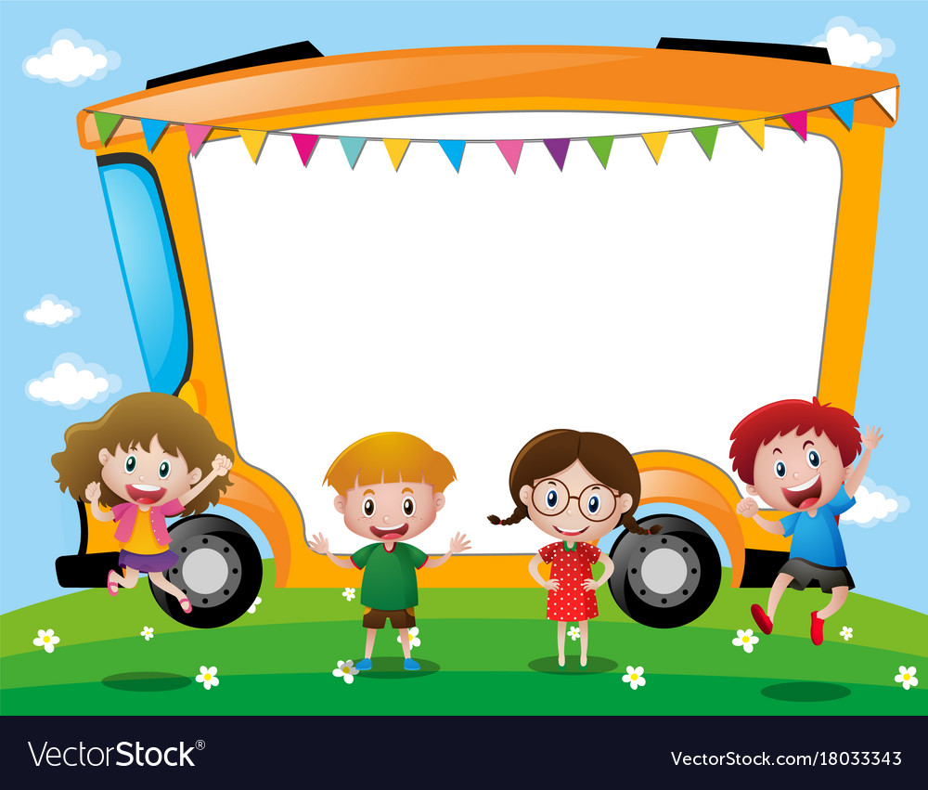
Khởi động

Slide 5

THI KỂ TÊN
NHỮNG CON VẬT
SỐNG DƯỚI NƯỚC

Slide 6
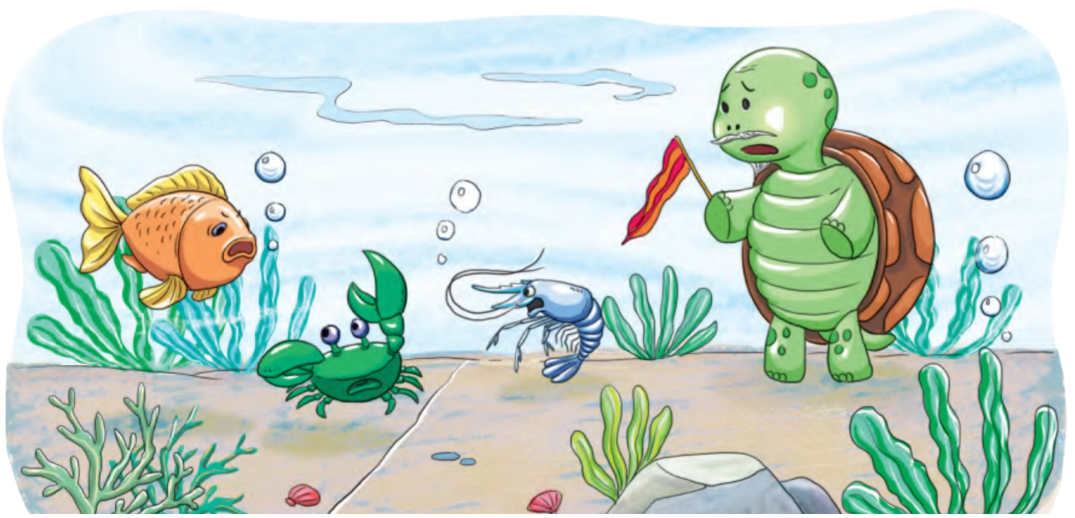

Slide 7

Tập đọc

Slide 8
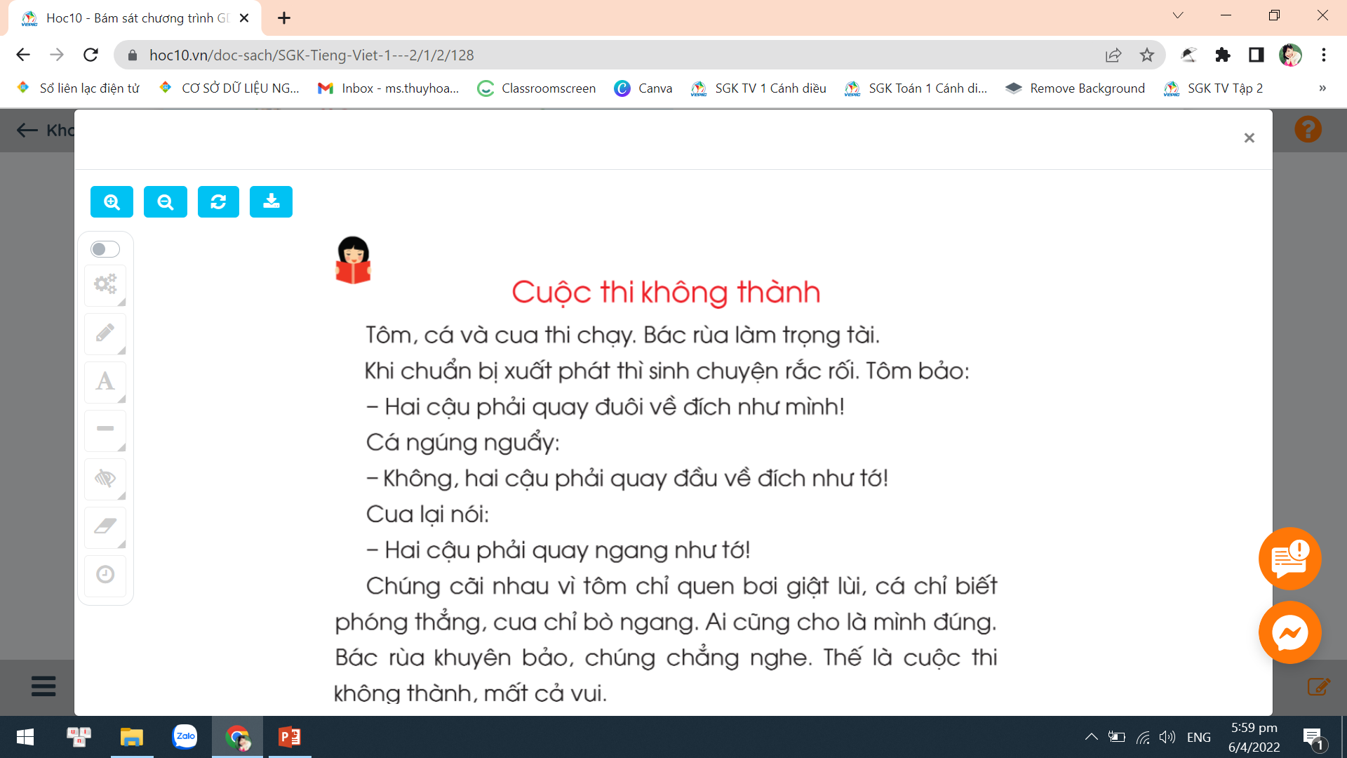


Slide 9
1
2
4
3
5
6
7
8
9
10
11
12
13

Slide 10



Slide 11
1
2
3

Slide 13
MÔN: TiẾNG ViỆT – LỚP 1
Phân môn: TẬP ĐỌC
Cuộc thi không thành (tiết 2)

Slide 14
Tìm hiểu bài

Slide 15
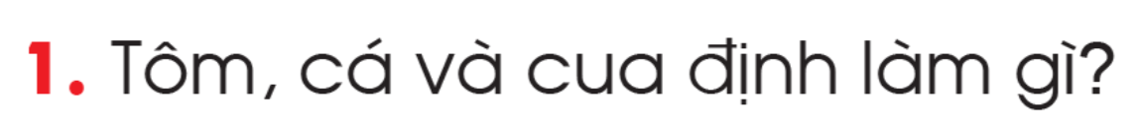
?

Slide 16
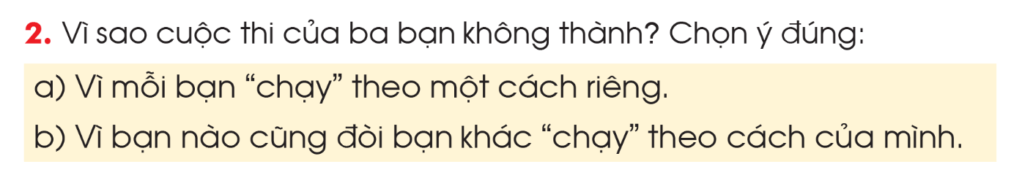
?

Slide 17
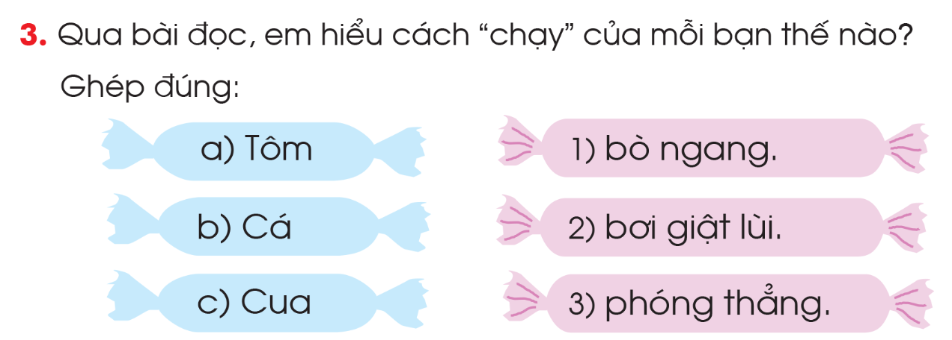
?

Slide 20
Luyện đọc lại

Slide 21

Người dẫn chuyện
Cá
Tôm
Cua

Slide 23





Dặn dò

